Slide 1
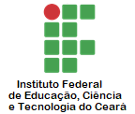
Atividade Phet sobre Miopia e Hipermetropia (Lentes) utilizando o OA “Bending Light”
Disponível em: https://phet.colorado.edu/sims/html/bending-light/latest/bending-light_en.html

Slide 3
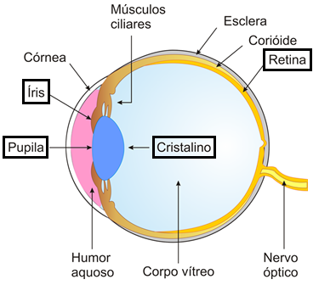
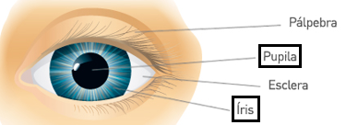
Cristalino - Lente convergente, gelatinosa e elástica, de distância focal variável que, através da variação dos músculos ciliares focaliza na retina a luz que sai do objeto e que entra no olho.
Íris - Parte circular e opaca que dá cor ao olho. Tem uma abertura central, a pupila.
Pupila - Abertura circular da íris por onde a luz entra no olho. Seu diâmetro é variável pois controla a entrada da luz, sendo menor no claro e maior no escuro.
Retina - Composta de células sensíveis à luz (cones e bastonetes), onde se formam as imagens que são transformadas em sinais nervosos e que são transmitidas ao cérebro pelo nervo óptico.

Slide 4
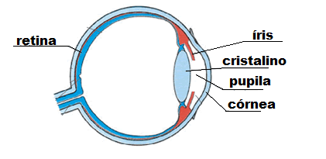
Olho humano

Slide 5
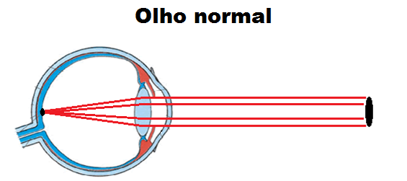

Slide 6
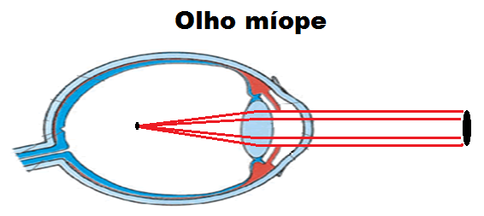

Slide 7
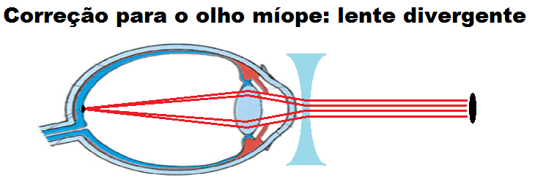

Slide 8
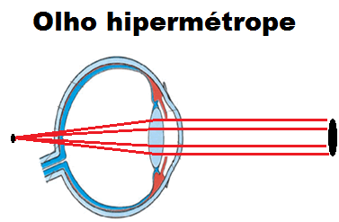

Slide 9
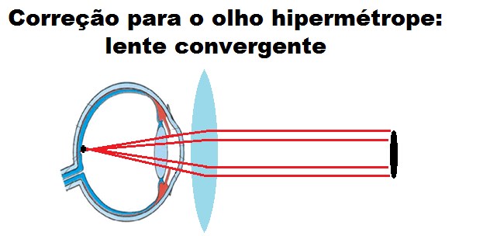

Slide 11
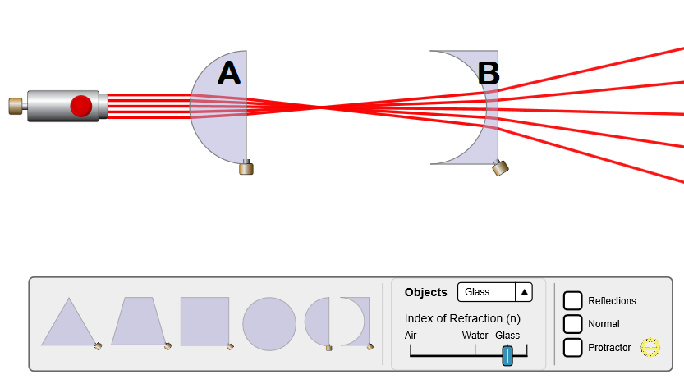
Questão 1
No OA “Bending Light” foram colocadas duas lentes (A e B) como mostra a imagem abaixo. As lentes A e B se comportam, respectivamente, como lentes:
Cilíndrica e Divergente.
Divergente e Convergente
Convergente e Divergente
Convergente e Cilíndrica.

Slide 12
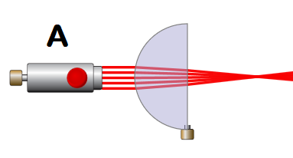
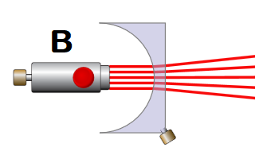
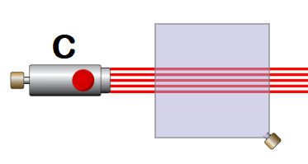
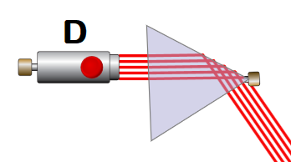
Questão 2
O cristalino é uma lente natural, gelatinosa e elástica, de distância focal variável que, através da variação dos músculos ciliares focaliza na retina a luz que sai do objeto e que entra no olho. Essa lente natural que temos em nossos olhos é melhor representada por qual das lentes abaixo?

Slide 13
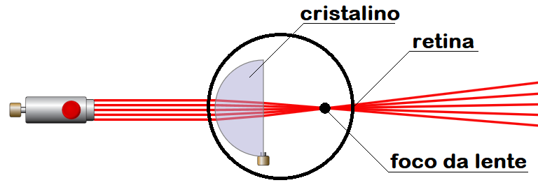
Questão 3
A imagem abaixo mostra uma adaptação, no OA “Bending Light”, de feixes de luz entrando em um olho humano. Repare que a imagem está focalizada à frente da retina. Assim, esse olho:
não deve ter nem miopia nem hipermetropia.
deve ter miopia.
deve ter hipermetropia.
Nenhuma das alternativas anteriores.

Slide 14
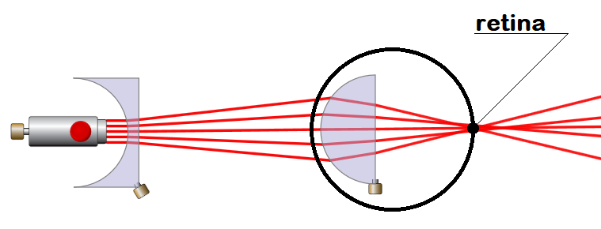
Questão 4
A imagem abaixo mostra uma adaptação, no OA “Bending Light”, da correção da visão do olho da questão anterior. A lente de correção para essa deficiência:
deve ser convergente.
deve ser divergente.
pode ser tanto convergente quanto divergente.
deve ser cilíndrica.

Slide 15
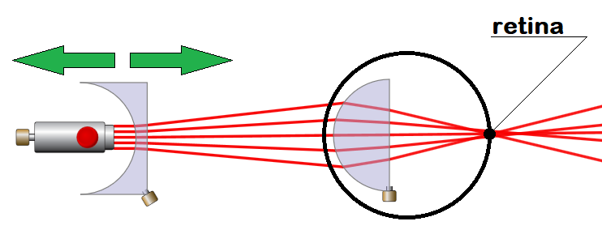
Questão 5
A partir da representação vista na questão anterior, o que acontecerá com o ponto focal se deslocarmos a “lente corretiva” para os lados aproximando e distanciando do olho (como mostram as setas verdes)? Simule a situação utilizando o OA “Bending Light”.

Slide 16
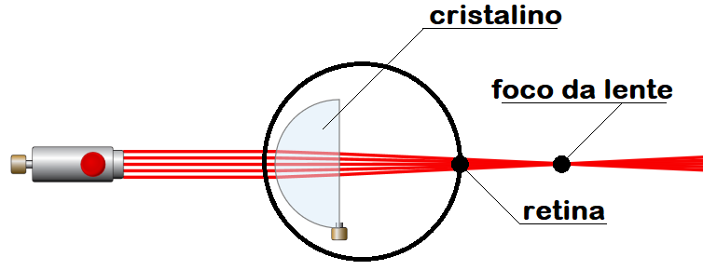
Questão 6
A imagem abaixo mostra uma adaptação, no OA “Bending Light”, de feixes de luz entrando em um olho humano. Repare que a imagem está focalizada atrás da retina. Assim, esse olho:
não deve ter nem miopia nem hipermetropia.
deve ter miopia.
deve ter hipermetropia.
Nenhuma das alternativas anteriores.

Slide 17
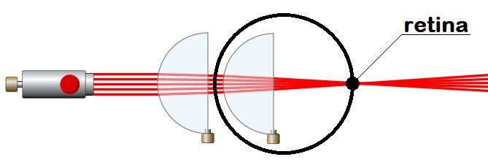
Questão 7
A imagem abaixo mostra uma adaptação, no OA “Bending Light”, da correção da visão do olho da questão anterior. A lente de correção para essa deficiência:
deve ser convergente.
deve ser divergente.
pode ser tanto convergente quanto divergente.
deve ser cilíndrica.

Slide 18
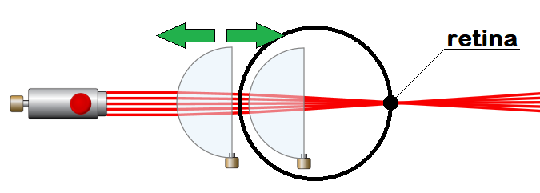
Questão 8
A partir da representação vista na questão anterior, o que acontecerá com o ponto focal se deslocarmos a “lente corretiva” para os lados aproximando e distanciando do olho (como mostram as setas verdes)? Simule a situação utilizando o OA “Bending Light”.

